Slide 1
UNIVERSIDAD AUTÓNOMA DEL ESTADO DE HIDALGO
Instituto de Ciencias Económico Administrativas

Slide 2
Área Académica: Turismo
Tema: Ley Federal de Protección al Consumidor.
Profesores: Jorge Hurtado Piña, Noemi Vega Lugo, Carolina González Espinoza, Angélica Ruth Terrazas Juárez
Periodo: enero – junio 2016

Slide 3
Tema: Ley Federal de Protección al Consumidor.
Abstract:
The Federal Consumer Protection Law, entered into force in Mexico on February 5, 1976, becoming an instrument of vital importance for the defense of the rights of all Mexican consumers.
Keywords: Law, consumer protection, rights, defense.

Slide 4
Antecedentes
La Ley Federal de Protección al Consumidor (LFPC) entró en vigor el 5 de febrero de 1976, a petición del sector obrero mexicano, quienes deseaban tener un instrumento que protegiera sus derechos como consumidores.

Slide 5
…Antecedentes
Esta ley dio origen a dos instituciones de gran alcance social, al Instituto Nacional del Consumidor y a la Procuraduría Federal de Protección al Consumidor, instancias que orientaban y protegían a los consumidores.

Slide 6
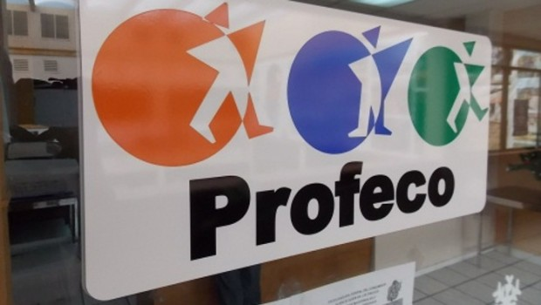
…Antecedentes
En el año de 1982, había 32 oficinas de la PROFECO en las principales ciudades del país.

Slide 7
…Antecedentes
La Ley Federal de Protección al Consumidor ha tenido importantes actualizaciones y modificaciones. Una de ellas fue la del año 1992, cuando en el mes de diciembre se abroga la ley de 1976, fusionándose el INCO y la PROFECO, para dejar únicamente a esta última, desempeñando las funciones de ambas.

Slide 8
Contenido de la Ley Federal de Protección al Consumidor
La actual LFPC cuenta con 135 artículos contenidos en 15 capítulos, en donde están considerados los derechos que todos los mexicanos tenemos en nuestro carácter de consumidores.

Slide 9
Aplicación de la LFPC al turismo
Es indispensable que los prestadores de servicios turísticos conozcan la ley en función de que los turistas tienen derechos que se les debe de respetar.

Slide 10
CONCLUSIÓN
Recordando que el desconocimiento de una Ley no nos exime de la responsabilidad que se contraiga por su no observancia, es de vital importancia que los alumnos de la Licenciatura en Turismo la conozcan para que no incurran en incumplimiento de la misma lo que puede perjudicar la buena imagen de un prestador de servicios turísticos así como causarle perdidas por las infracciones que pudiera recibir.

Slide 11
Referencias Bibliográficas
Ley Federal de Protección al Consumidor (2016).
Pagina web consultada el 5 de mayo del 2016: http://www.profeco.gob.mx/n_institucion/q_somos.asp

